Slide 1
Phòng GD-ĐT TP Quy Nhơn
GD
BÀI GIẢNG SỐ HỌC 6
Trường THCS Nhơn Bình
CHƯƠNG I: SỐ TỰ NHIÊN
Bài 1: Tập hợp
GV : Traàn Ñình Hoaøng

Slide 2
NỘI DỤNG BÀI HỌC
01
02
03
04
Một số ví dụ về tập hợp.
Kí hiệu và cách viết tập hợp
Phần tử thuộc tập hợp.
Cách cho một tập hợp.

Slide 3
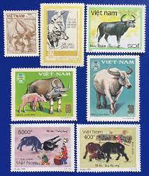
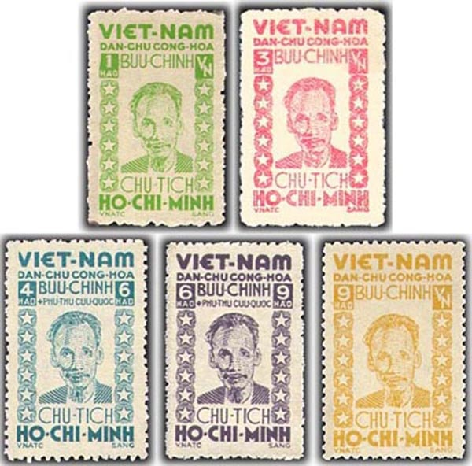
một số hình ảnh sau:
Con tem đầu tiên của Việt Nam được phát hành năm 1946
Phân loại tem theo chủ đề.

Slide 4
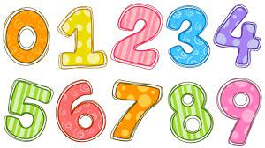
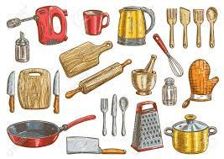
§1. TẬP HỢP
1: Một số ví dụ về tập hợp.
Hình
Hình 2
Tập hợp các số tự nhiên nhỏ hơn 10.
Hình 1
Tập hợp các đồ dùng học tập
Tập hợp các dùng cụ nhà bếp.
Hình 3

Slide 5
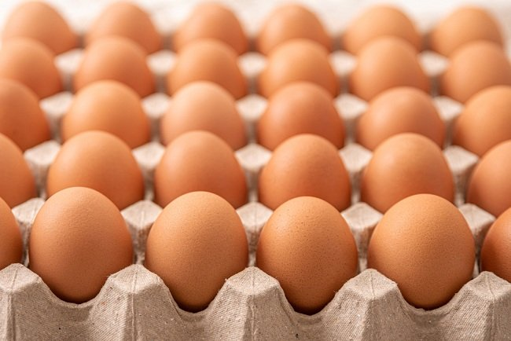
Hình ảnh ví dụ về tập hợp
Tập hợp học sinh lớp 6A
Tập hợp các quả trứng trong khay
Tập hợp các số trên mặt đồng hồ

Slide 6
1: Một số ví dụ về tập hợp.
- Tập hợp các đồ dung học tập.
- Tập hợp các số tự nhiên nhỏ hơn 10.
- Tập hợp các dụng cụ nhà bếp.
- Taäp hôïp caùc học sinh trong lôùp 6 A.
Tập hợp là một nhóm nói về các đối tượng có chung một đặc điểm, tính chất nào đó trong thực tế.
2: Kí hiệu và cách viết tập hợp.
Người ta thường đặt tên tập hợp bằng chữ cái in hoa: A, B, C, D ...
a) Ví dụ 1: Tập hợp A gồm các số tự nhiên nhỏ hơn 4.
* Caùch vieát
Tập hợp A gôm những số nào?
A = {0; 1; 2; 3} hoaëc A ={1; 2; 0; 3}...
Các số 0; 1; 2; 3 ñöôïc goïi laø phaàn töû cuûa taäp hôïp A.

Slide 7
2: Kí hiệu và cách viết tập hợp.
Ví dụ 2: Viết tập hợp C gồm các chữ cái a; b; c; d; e. Tập hợp C gồm các phần tử nào?
* Caùch vieát:
C = {a; b; c; d; e }.
Tập hợp C gồm các phần tử là: a; b; c; d; e.
* Lưu ý:
- Các phần tử của một tập hợp được viết trong hai dấu ngoặc nhọn { }, cách nhau bởi dấu “;”.
- Mỗi phần tử được liệt kê một lần, thứ tự liệt kê tùy ý.
b) Áp dụng:
Viết tập hợp A gồm các số tự nhiên lẻ nhỏ hơn 10.
A = {1; 3; 5; 7; 9 }.

Slide 8
3: Phần tử thuộc tập hợp.
a) Hoạt động 1:
Cho tập hợp B = { 2; 3; 5; 7; 11; 13 }. Số 2 và số 6 có phải là phần tử của tập hợp B không?
Trả lời:
Số 2 là phần tử của tập hợp B.
Ta có thể viết 2 $∈B, đọc là 2 thuộc B.$
Số 6 không là phần tử của tập hợp B.
Ta có thể viết 6 ∉$B, đọc là 6 không thuộc B.$
Kí hiệu : $∈$ ( đọc là thuộc)
Chú ý:
Kí hiệu :∉ ( đọc là không thuộc)

Slide 9
3: Phần tử thuộc tập hợp.
b) Ví dụ : Cho tập hợp M = { 2; 4; 6; 8; 9} phát biểu nào sau đây là đúng?
A. 2 $∈ M$
C. 5 $∈M$
B. 8 ∉$M$
D. 10 ∉$M$

Slide 10
3: Phần tử thuộc tập hợp.
c) Vận dụng:
Cho H là tập hợp gồm các tháng dương lịch có 30 ngày chọn kí hiệu $∈$ , ∉ thích hợp vào ?:
Tháng 2 H:
Tháng 4 H:
Tháng 12 H:
?
1 | 2 | 3 | 4
5 | 6 | 7 | 8
9 | 10 | 11 | 12
∉
$∈$
?
?
∉

Slide 11
4: Cách cho một tập hợp.
a) Hoạt động 2: Tập hợp B gồm các số tự nhiên 0; 2; 4; 6; 8.
Cách 1: Liệt kê các phần tử của tập hợp.
Em hãy viết tập hợp B?
B = { 0; 2; 4; 6; 8}
Ta thấy các phần tử của tập hợp B đều là các số tự nhiên chẵn và nhỏ hơn 10.
Cách 2: Chỉ ra tính chất đặc trưng cho các phần tử của tập hợp.
Em thấy các phần tử của tập hợp B có tính chất chung nào?
B = { $x/x$ là các số tự nhiên chẵn, $x<10$}
B = { $x/x$ là các số tự nhiên chẵn, $x<9$ }
Cách 3: Biểu đồ Ven ( Mở rộng).
. 0 . 2 . 4
. 6 . 8
B

Slide 12
4: Cách cho một tập hợp.
Chú ý: Có hai cách cho một tập hợp.
Liệt kê các phần tử của tập hợp.
Chỉ ra tính chất đặc trưng cho các phần tử của tập hợp.
b) Ví dụ 1 : Tập hợp B các chữ cái xuất hiện trong từ ‘ĐÔNG ĐÔ’
Viết tập hợp B bằng cách liệt kê các phần tử.
Bài làm:
Ta có: Tập hợp B = { Đ; Ô; N; G}

Slide 13
4: Cách cho một tập hợp.
b) Ví dụ1 : Tập hợp E = {$x/x$ là số tự nhiên, $3<x<9$}.
Chọn kí hiệu , thích hợp vào
$∈$
∉
?
Ta có: E = { 4; 5; 6; 7; 8}
a) 4 E
b) 8 E
c) 9 E
∉
$∈$
?
?
?
$∈$
c) Áp dụng
Bài 3: Cho C = {$x/x$ là số tự nhiên chia cho 3 dư 1, $3<x<18$}. Hãy viết tập hợp C bằng cách liệt kê các phần tử của tập hợp.
Trả lời
C = { 4; 7; 10; 13; 16}
Bài 4: Viết tập hợp các chữ số xuất hiện trong số 2020.
N = { $2;0$}

Slide 14
LUYỆN TẬP:
Bài tập 1 (SGK / Trang 7): Liệt kê các phần tử của mỗi tập hợp sau
a) A là tập hợp tên các hình trong Hình 3;
b) B là tập hợp các chữ cái xuất hiện trong từ "NHA TRANG";
c) C là tập hợp tên các tháng của Quý II (biết một năm gồm bốn quý);
d) D là tập hợp tên các nốt nhạc có trong khuông nhạc ở Hình 4 .

Slide 15
Ghi chú
- Các phần tử của một tập hợp được viết trong hai dấu ngoặc nhọn {}, cách nhau bởi “;”.
- Mỗi phần tử được liệt kê một lần, thứ tự liệt kê tùy ý.

Slide 16
LUYỆN TẬP:
BT2 ( SGK - tr 8).
Cho tập hợp A = { 11; 13; 17; 19}. Chọn kí hiệu , thích hợp vào
$∈$
∉
?
a) 11 A
b) 12 A
c) 14 A
c) 19 A
?
?
?
∉
$$∈$$
$∈$
∉
?

Slide 17
LUYỆN TẬP:
BT3 ( SGK - tr 8).
Viết mỗi tập hợp sau bằng cách liệt kê các phần tử của tập hợp đó:
a) A = {$x/x$ là số tự nhiên chẵn, $x<14$};
TL$: A = \{0; 2; 4; 6; 8; 10; 12\}$
b) B = {$x/x$ là số tự nhiên chẵn, $40<x<50$};
TL: $B = \{42; 44; 46; 48\}$
c) C = {$x/x$ là số tự nhiên lẽ, $x<15$};
TL: $C = \{1; 3; 5; 7; 9; 11; 13\}$
d) D = {$x/x$ là số tự nhiên lẽ, $9<x<20$}.
TL: $D = \{11; 13; 15; 17; 19\}$

Slide 18
BT4 ( SGK - tr 8).
Viết mỗi tập hợp sau bằng cách chỉ ra tính chất đặc trưng cho các phần tử của tập hợp đó:
a) $A = \{ 0; 3; 6; 9; 12; 15\};$
TL: A = {$x/x$ là số tự nhiên chia hết cho 3, $x<16$};
b) $B = \{ 5; 10; 15; 20; 25; 30\};$
TL: B = {$x/x$ là số tự nhiên chia hết cho 5, $0<x<35$};
c) $C = \{ 10; 20; 30; 40; 50; 60; 70; 80; 90\};$
TL: C = {$x/x$ là số tự nhiên chia hết cho 10, $0<x<100$};
d) $D = \{ 1; 5; 9; 13; 17\};$
TL: D = {$x/x$ là các số tự nhiên chia 4 dư 1, $0<x<18$}.

